Slide 1
Памятники города Волгодонска.
Туристические объекты

Slide 2
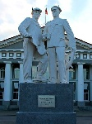
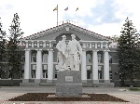
Памятник «Речник и рабочий»
Волгодонск, Ростовская область 47.528674° 42.13841°
Дата: 1953г. Автор: Г.И. Мотовилов Место нахождение: площадь Ленина
Скульптура «Речник и рабочий» была установлена в 1953 году перед зданием Управления гидросооружениями (ныне здание городской администрации). Скульптура изображает речника и гидростроителя - главных на тот момент людей на строительстве Волго-Донского канала. Все в тогдашнем поселке было связано с водой - порт, связывающий пять морей (потому и Волгодонск первоначально хотели назвать Пятиморском), Центральный ремонтно-механический завод, который задумывался как судоремонтный. А рядом с 15-м шлюзом предполагалось построить док для ремонта судов. И сам поселок поначалу предназначался исключительно для проживания эксплуатационников гидросооружений.
Постамент представляет собой открытый ходовой мостик корабля. На это указывает штурвал. В руках у речника - бинокль, рабочий - «гидростроитель» держит свиток, возможно, план строительства. Автор скульптуры «Речник и рабочий» - Георгий Иванович Мотовилов (1892-1963) – заслуженный художник РСФСР, лауреат государственной премии. Ему также принадлежит авторство скульптуры «Донские казаки», украшающей шлюз №15 Волго-Донского судоходного канала.
Существует предположение, что в образе строителя скульптор запечатлел старшего прораба Георгия Шпаченко. Георгий Евдокимович Шпаченко - первостроитель и Почетный гражданин г. Волгодонска.
Notes:
1953

Slide 3
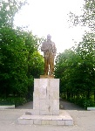
Памятник В. И. Ленину
Волгодонск, Ростовская область 47.527386° 42.139243°
Дата: 22 апреля 1960 г.; 29 октября 1961 г.
Автор: В.И.Дубовик Местонахождение: сквер «Юность», ул. Ленина, 2
1960 год был идейно окрашен юбилеем В. И. Ленина. Комсомольцы города в честь 90-летия вождя мирового пролетариата решили установить в парке «Юность» памятник. Воспоминания о дате установки памятника разнятся, потому что постамент и скульптуру устанавливали в разное время. Торжественное открытие памятника состоялось по одним данным – 2 мая, по другим – 9 мая 1960 года. По воспоминаниям А. Немчицкого, торжественное открытие памятника (уже со скульптурой) состоялось спустя полгода - 29 октября 1961 года – в день рождения комсомола.
В 90-е годы, не смотря на призывы снести, памятник устоял, хотя не раз подвергался нападкам вандалов. В настоящее время во время празднования исторических дат, связанных с советским прошлым страны, у памятника Ленину проводят собрания и митинги представители Коммунистической партии РФ.
Памятник В.И. Ленину является объектом культурного наследия регионального значения в соответствии с решением Малого совета Ростовского областного совета народных депутатов № 301 от 18.11.1992 г.
Notes:
1960-04-22

Slide 4
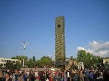
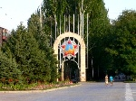
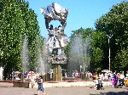
Памятники площади и парка Победы
Волгодонск, Ростовская область 47.518543° 42.15149°
9 мая 1970 года был торжественно открыт обелиск на площади Победы из серого гранита с выступающими над поверхностью камня буквами, складывающимися в надписи «Слава советскому народу», «1941-1945». Авторы и создатели комплекса В. И. Григор и Ю. И. Федерякин
в одну композицию трибуну и стелу.
В 1985 году памятник перенес реконструкцию – теперь он стал представлять собой устремленную ввысь стелу с горельефом (выпуклая скульптура, которая выступает над плоскостью фона) «Слава героям фронта и тыла». Автором нового обновленного памятника стал Владимир Петрович Поляков. Впоследствии поверхность стелы покрыли металлическими листами. В 2010 году во время очередной реконструкции площади мемориальный комплекс лишили трибуны.
Сияя рубиновыми огнями, возвышается над площадью орден Победы. Арку «Орден Победы», установленную в Волгодонске в год 40-летия Победы над фашизмом, спроектировал Т.Г. Ботяновский, бывший в то время главным городским архитектором. Торжественная арка была изготовлена на общественных началах коллективами «Атоммаша», химического и опытно-экспериментального завода, лесокомбината и УС «Гражданстрой».
Тогда же, в 1985 году, была завершена реконструкция парка Победы. В центре парка взметнулся ввысь фонтан со скульптурной композицией, изображающей воинов-победителей. В центре фонтана «Победа», имеющего очертания большой звезды, на пьедестале находятся стальные фигуры двух солдат, попирающих ногами обломки свастики и высоко взметнувших знамя Победы.
Notes:
1970-09-09

Slide 5
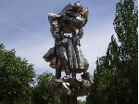
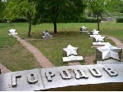
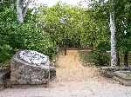
Памятники площади и парка Победы
Композицию подарил городу В.П. Поляков. Фонтан «Победа» находится в центре парка. Василий Поляков вместе с архитектором Тарасом Григорьевичем Ботяновским рассматривали парк как единую пространственную среду.
Отсюда и возникло решение сделать смысловым центром парка фонтан «Победа», расположенный на пересечении двух центральных аллей
(«Аллея Воинской Славы» и «Аллея материнской славы»).
22 апреля 1985 года – в день коммунистического субботника – в парке Победы был заложен «Сад Памяти». Каждое дерево в нем посажено матерями, женами, детьми тех, кто не вернулся с войны. У входа плита – камень с надписью: «Памяти павших будьте достойны». На ней серебрится вечный как сама память, лавровый венок. Рядом – Поляна звезд Городов-Героев, которую спроектировал Т.Г.Ботяновский. Идея мемориала проста: стоя на смотровой площадке, вы видите всю европейскую часть СССР. На каждом массивном камне у самой земли название города. Москва, Ленинград, Волгоград, Севастополь… Сверху на плите серебрятся большие пятиконечные звезды.
Фонтан «Победы» в парке и стела Победы на площади являются объектами культурного наследия регионального значения в соответствии с решением Малого совета Ростовского областного совета народных депутатов № 301 от 18.11.1992 г.
Notes:
1970-09-09

Slide 6
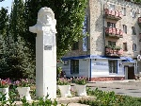
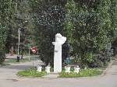
Памятник ЮРИЮ ГАГАРИНУ
Волгодонск, Ростовская область 47.52228° 42.146664°
Дата:12апреля 1972г. Автор: П.И .Кочетков Место нахождение: пл. Гагарина
Юрий Алексеевич Гагарин (9 марта 1934 - 27 марта 1968) - лётчик-космонавт СССР, Герой Советского Союза, полковник, первый человек, совершивший полёт в космическое пространство. Его имя известно во всем мире. На картах многих городов России в 60-70-е годы появились памятники известному первооткрывателю космоса, улицы, площади и парки его имени. Имя Юрия Гагарина теперь носит город Гжатск. Памятники Гагарину есть в Москве и Саратове, Ростове-на-Дону и Иркутске.
В нашем городе есть площадь имени Гагарина с бюстом космонавта. Есть еще и улица имени первого космонавта Земли, которая в новом городе уходит вверх от Сухо-Соленовского залива и тянется на восток.
12 апреля 1972 года в г. Волгодонске на небольшой площади у кинотеатра «Восток» взметнулась ввысь белая стела с бюстом первого космонавта Юрия Гагарина – высотой в 2,5 натуральной величины, выполненная из цельного камня членом Союза художников РФ скульптором Павлом Кочетковым.
Почетное право открыть памятник было предоставлено Герою Советского Союза вице-адмиралу Г. Н. Холостякову, мастеру спорта СССР и абсолютной чемпионке РСФСР по планерному спорту 1970 года Н. Копытиной, старосте авиамодельного кружка школы № 7, инструктору по авиамоделизму Геннадию Никитенко, председателю совета дружины имени Гагарина школы-интерната № 2 Любе Сушко.
Волгодонцы и поныне помнят о подвиге Юрия Гагарина. 12 апреля, в день космонавтики у памятника всегда – живые цветы.
Памятник Ю.А. Гагарину является объектом культурного наследия регионального значения в соответствии с решением Малого совета Ростовского областного совета народных депутатов № 301 от 18.11.1992 г.
Notes:
1972-04-12

Slide 7
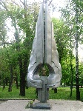
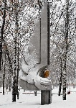
Памятник В.С. Лецко.
Волгодонск, Ростовская область 47.526996° 42.138595°
Дата: 28 [29] октября 1979 года
Автор: В.П.Поляков Место нахождение: сквер «Юность», ул. Ленина, 2
Виктор Самуилович Лецко родился на Алтае 5 июля 1951 года. В 1972 году был зачислен в сборную команду СССР по самолетному спорту. Стал самым молодым из всех абсолютных чемпионов мира по высшему пилотажу. Виктор Лецко – Заслуженный мастер спорта СССР, кавалер ордена Трудового Красного Знамени. Последние годы Виктор Лецко жил в Волгодонске, работал летчиком-инструктором Волгодонского аэроклуба. 13 августа 1978 года трагически погиб во время тренировочного полета над городом Кимры. Хоронили летчика с почестями в Волгодонске, в парке «Юность». Впоследствии по просьбе вдовы Лецко летчика перезахоронили на городском кладбище.
Осенью 1979 года в центре парка культуры и отдыха «Юность» был воздвигнут памятник в виде сложенных крыльев спортивного самолёта ЯК-50, а на его фоне – барельеф молодого лётчика в шлеме, с мягко вылепленными чертами лица, умными, немного печальными глазами, волевым подбородком. Памятник, созданный скульптором Василием Поляковым, оставляет в душе образ Икара, образ влюбленного в небо человека, образ летчика.
Примечательно, что изначально скульптурное изображение В.С. Лецко было гипсовым и комсомольцы Волгодонска отчисляли средства со своей заработной платы для того, чтобы была возможность увековечить известного летчика в бронзе.
Памятник В.С. Лецко является объектом культурного наследия регионального значения в соответствии с решением Малого совета Ростовского областного совета народных депутатов № 301 от 18.11.1992 г.
Notes:
1979-10-28

Slide 8
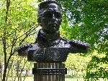
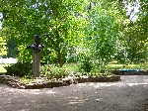
Памятник М.Ю.Лермонтову
Волгодонск, Ростовская область 47.523896° 42.144797°
Дата: август 1980 год
Автор: В.П.Поляков Место нахождение: угол пер. Лермонтова и ул. Ленина
Жители Волгодонска высоко ценят творчество поэта и чтут его память. В 1980 году на перекрестке улицы Ленина и переулка Лермонтова был установлен памятник поэту. Бронзовый бюст отлит по проекту Василия Полякова, автора многих памятников Волгодонска. Скульптор изобразил поэта в военном сюртуке с эполетами. Все во внешнем облике, повороте головы, напряженном взгляде говорит о глубине и многогранности внутреннего мира гениального поэта.
Вокруг памятника высажены цветы, оборудованы места для отдыха. Здесь собирается молодёжь, школьники, литературное объединение устраивает чтения.
Памятник М.Ю. Лермонтову является объектом культурного наследия регионального значения в соответствии с решением Малого совета Ростовского областного совета народных депутатов № 301 от 18.11.1992 г.
Notes:
1980-08

Slide 9
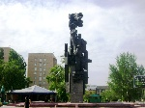
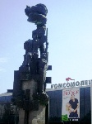
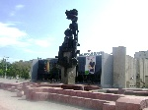
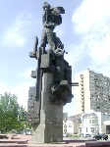
Памятник «Корчагинский поход продолжается»
Волгодонск, Ростовская область 47.517113° 42.197203
Дата:29 октября 1981года Авторы:скульптор В.П.Поляков;архитекторА.Е.Фролов Место нахождение: пл. Комсомольская
В начале 80-х на Комсомольской площади планировалось создание технологического бассейна для охлаждения воды кондиционеров кинотеатра.
К открытию кинотеатра скульптор В.П. Поляков с архитектором А.Е. Фроловым переоборудовали его в нарядный фонтан. Ближе к одной из его малых сторон, в центре двух приподнятых смотровых дорожек с круговой обзорной площадкой, на постаменте из природного камня возвышается 12-метровая скульптурная группа «Корчагинский поход продолжается».
Обходя группу по кругу, зритель видит то корчагинца в буденовке, в длинной шинели, с киркой на плече; то электросварщика; то девушку-геодезистку. Скульптуры располагаются по спирали, всё выше и выше к центру. Венчает группу строитель с развевающимся знаменем в руках. На одной из граней постамента высечены названия комсомольских строек Советского Союза: «Комсомольск-на-Амуре», «ДнепроГЭС», «Магнитка», «Турксиб», «целина», «КАМАЗ», «Атоммаш», «БАМ».
Композиция «Корчагинский поход продолжается» является объектом культурного наследия регионального значения в соответствии с решением Малого совета Ростовского областного совета народных депутатов № 301 от 18.11.1992 г.
Notes:
1981-10-29

Slide 10
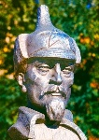
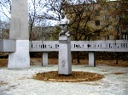
Памятник, площадь и переулок имени Ф. Э. Дзержинского
Волгодонск, Ростовская область 47.507614° 42.159803°
Дата: 10 ноября 1981 г. Авторы: В.П.Поляков, Т.Г.Ботяновский Место нахождение: пл. Дзержинского
О личности легендарного чекиста Ф.Э. Дзержинского написано много, до сих пор спорят историки. Одни считают его памятники символом террора, другие утверждают, что Дзержинский провел огромную работу на своем посту в трудное для страны время.
Памятный знак Ф.Э. Дзержинскому - пламенному революционеру, чекисту, ленинцу – был открыт в Волгодонске в ноябре 1981 года, площади было присвоено его имя.
Скульптор В.П.Поляков создавал памятник в соавторстве с архитектором Т. Г. Ботяновским. Тарас Григорьевич создал среду, в которой центром стал бюст Дзержинского. Скульптор изобразил Дзержинского в буденовке, хотя большинство памятников изображают Феликса Эдмундовича, как минимум, в фуражке. Буденовка отсылает нас к образам героев Гражданской войны. Его крупная скульптурная голова (три натуральные величины) помещена на двухметровом пьедестале. Острым обелиском начинается архитектурный объём, расположенный по окружности вокруг постамента, на котором приведены слова Ф.Э. Дзержинского: «Будем твердо стоять на страже завоеваний рабочих и крестьян».
Notes:
1981-11-10

Slide 11
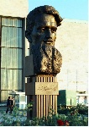
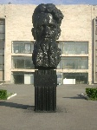
Памятник И. В. Курчатова
Волгодонск, Ростовская область 47.508058° 42.218733°
Дата:1979г. Автор: В.П.Поляков Место нахождение: территория Филиала АО «АЭМ-технологии» «Атоммаш»; Жуковское шоссе, 10
Конец 70-х, начало 80-х – время, когда застраивалась новая часть города, были временем строительства завода «Атоммаш», атомной станции. А потому было решено назвать один из проспектов именем Курчатова. Начинается проспект с бюста Игоря Васильевича Курчатова.
Памятник известному ученому, академику, основоположнику атомной энергетики, установлен при входе на завод «Атоммаш».
Цельность и гармоничность пластической формы, чуткое проникновение во внутренний мир ученого, несомненное портретное
сходство – всё это воплотил в своём произведении скульптор В.П. Поляков.
Памятник И.В. Курчатова является объектом культурного наследия регионального значения в соответствии с решением Малого
совета Ростовского областного совета народных депутатов № 301 от 18.11.1992 г.
Notes:
1979

Slide 12
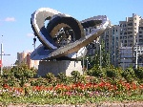
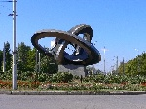
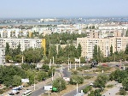
Скульптурная композиция «Мирный атом»
Волгодонск, Ростовская область 47.519923° 42.204491°
Дата:1982год Авторы: Ю.В.Александров; Я.С.Занис Место нахождение: перекресток пр. Строителей и пр. Курчатова
Благодаря строительству в 1974 году завода «Атоммаш» Волгодонск стал считаться не только городом гидростроителей и химиков, но и городом атомщиков. С 80-х годов символом Волгодонска считается монументальное скульптурное сооружение «Мирный атом», расположенное на центральном проспекте новой части города. Памятник представляет собой символическое изображение атома, массивные орбиты электронов которого окружают гроздья винограда. Идея композиции понятна каждому: ядерная энергия, должна служить людям.
Не все знают, что первым местом расположения «Мирного атома» была площадь аэропорта в Цимлянске, где памятник стоял до 1981 года.
В 1982 году скульптуру перевезли в Волгодонск и установили на пересечении проспектов Курчатова, идущего от завода «Атоммаш» и Строителей. С этого времени атом, увитый виноградной лозой, мирный атом стал символом Волгодонска.
Скульптурная композиция «Мирный атом» является объектом культурного наследия регионального значения в соответствии с решением Малого совета Ростовского областного совета народных депутатов № 301 от 18.11.1992 г.
Notes:
1982

Slide 13
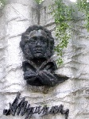
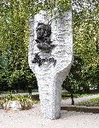
Памятник А.С.Пушкину
Волгодонск, Ростовская область 47.527224° 42.140204°
Дата:1982год Авторы: В.П.Поляков, А.Г.Лазарев Место нахождение: перекресток ул. Пушкина и ул. Ленина
В Волгодонске на пересечении улицы Ленина и улицы Пушкина расположен памятный знак в честь великого поэта России.
По воспоминаниям жителей города первый памятник А.С. Пушкину в Волгодонске появился в 1972 году. Спустя десять лет, после реконструкции, на улице Пушкина появился памятник – результат работы архитектора А.Г. Лазарева и скульптора В.П. Полякова.
Железобетонная, раскрытая книга – как символ читательской преданности, бронзовый, всегда немного усталый Пушкин – как символ
веры в то, что будущее России в руках тех, кто читает книги.
6 июня, в день рождения поэта у памятника А. С. Пушкина в Волгодонске собираются почитатели его творчества и проходят
традиционные поэтические чтения.
Памятник А.С. Пушкину является объектом культурного наследия регионального значения в соответствии с решением
Малого совета Ростовского областного совета народных депутатов № 301 от 18.11.1992 г.
Notes:
1982

Slide 14
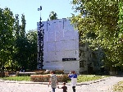
Памятный знак Первому дому Нового города
Дата: 1982 год Авторы: скульптор В.П. Поляков, архитектор В.М. Кустов Место нахождение: на торце жилого дома по пр.Строителей, 10а
Первым домом, с которого стал подниматься в высоту и разрастаться вширь по ровной степной поверхности Новый город, стал дом по
адресу: проспект Строителей 10а. В 1976 году его построила комсомольско-молодёжная бригада О. Уралкина.
Чтобы не затерялся он среди своих братьев, В.П. Поляков вместе с архитектором В.М. Кустовым нашли интересное ансамблевое решение. Композиция памятного знака выполнена из множества сказочных ключей, символизирующих ключи от будущих квартир, а на шпиле,
пронизывающем эту фантастическую связку, флюгер в виде корабельного флажка с надписью, вырезанной на просвет:
«1976. Первый дом».
Памятный знак Первому дому Нового города является объектом культурного наследия регионального значения в соответствии с решением Малого совета Ростовского областного совета народных депутатов № 301 от 18.11.1992 г.
Notes:
1982

Slide 15
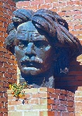
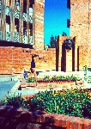
Памятник писателю М.горькому
Дата: 28 марта 1984 г. Авторы: В.П. Поляков, А.А. Жмакин Местонахождение: угол ул. Горького и ул. 50 лет СССР
26 апреля 1954 года на заседании исполкома Ново-Соленовского поселкового Совета первым улицам рабочего поселка Волгодонск присваивали названия. Ряду улиц и переулков было решено присвоить имена всеми любимых писателей. Так на карте Волгодонска появились улица Максима Горького, улица Серафимовича, переулки Пушкинский, Лермонтовский, Чеховский и Маяковский.
В 80-е годы скульптор В.П. Поляков и архитектор А.А. Жмакин предложили интересное ансамблевое решение для установки памятного знака М. Горькому на улице, названной именем писателя. Памятник М. Горького представляет собой крупную голову писателя, установленную в нише на кирпичном пьедестале. Скульптор изобразил молодого Горького, так выглядел писатель, когда им была написана революционная «Песня о Буревестнике», пьеса «На дне», роман «Мать». В статье «Художник Атомграда»
Л. Карталенко пишет, что «стена», на фоне которой установлен бюст была из красного кирпича. В современном виде светлый фон сложновыстроенной «стены» и пьедестала, перекрывающий кирпичный и панельный фасады домов и чёткое тёмное пятно крупной головы особенно контрастно и ярко смотрятся на фоне городского пейзажа. Слева на стене помещена самая известная цитата М. Горького: «Человек - это звучит гордо!».
На открытии памятного знака 28 марта 1984 года присутствовали скульптор
В.П. Поляков, на митинге выступили секретарь парткома Минмонтажспецстроя
В.В. Вощиков, заведующая детско-юношеской библиотекой Т.А. Ионова, председатель совета микрорайона № 17 В.В. Ковалев.
Памятный знак М. Горькому является объектом культурного наследия регионального значения в соответствии с решением Малого совета Ростовского областного совета народных депутатов № 301 от 18.11.1992 г.
Notes:
1984-03-28

Slide 16
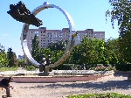
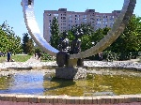
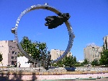
Скульптурная композиция «Любовь»
Волгодонск, Ростовская область 47.519877° 42.209524°
Дата:30сентября 1984года Авторы: В.П.Поляков, Л.А.Стрижакова Место нахождение: сквер Машиностроителей
Сквер Машиностроителей в новой части города украшает одна из наиболее известных скульптурных композиций – «Любовь». Она является центром обширного круглого водного партера с фонтанами (высота ее 8 м, материал – нержавеющая сталь, медь).
«Вечная тема» нашла совершенно новое, оригинальное решение. Молодой человек с гитарой в руке сидит напротив девушки, и между ними происходит диалог. Нетрудно догадаться, что это влюблённые, и что решают они сейчас свою судьбу. Скульптура удачно размещена в центре фонтана. Скульптор Василий Поляков посадил своих героев на обод огромного кольца, имея в виду элемент атомного реактора зоны патрубков – четыре патрубка чётко различимы в кольце.
Мужскую фигуру в этой композиции в народе не зря окрестили Высоцким. Член клуба авторской песни «Камертон» Игорь Сычев вспоминает: «Мы с Василием Петровичем (Поляковым) были товарищами и, когда он работал над ней (скульптурой), я собирал для него материал о Высоцком, его фото, которыми скульптор пользовался при создании бронзовой фигуры парня с гитарой».
Notes:
1984-09-30

Slide 17
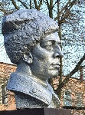
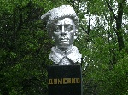
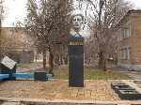
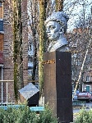
Памятник Б. М. Думенко
Волгодонск, Ростовская область 47.518789° 42.147744°
Дата: 15 августа 1985 г. Автор: В.П.Поляков Местонахождение: пер. Думенко
Борис Мокеевич Думенко – герой гражданской войны. Родился в крестьянской семье в 1888 году. В период Первой мировой войны служил в конно-артиллерийском полку, стал полным Георгиевским кавалером. Вахмистр. В период Гражданской войны, один из организаторов советской кавалерии на Дону. В начале 1918 года организовал кавалерийский партизанский отряд и включился в активную борьбу с донской контрреволюцией. Думенко отличался высоким личным мужеством и храбростью. Награждён орденом Красного Знамени и Почётным революционным оружием. По ложному обвинению в подготовке антисоветского мятежа и убийстве комиссара корпуса был осужден и расстрелян в 1920 году. В 1964 Военная коллегия Верховного суда СССР отменила приговор как необоснованный. На Дону и Кубани реабилитация была воспринята как торжество правды и справедливости.
В знак признания его заслуг перед Родиной в 1985 году переулок Строителей в Волгодонске был переименован в переулок Б.М. Думенко. В этом же году, 15 августа – в день рождения комкора - был установлен памятный знак. На открытии памятника присутствовал писатель Владимир Карпенко, автор исторических романов «Тучи идут на ветер», «Красный генерал» и «Комкор Думенко», в которых рассказывается о рождении регулярных конных частей Красной Армии на Дону, о трагической судьбе их создателя и первого командира Бориса Думенко.
Памятный знак Б.М. Думенко является объектом культурного наследия регионального значения в соответствии с решением Малого совета Ростовского областного совета народных депутатов № 301 от 18.11.1992 г.
Notes:
1985-08-15

Slide 18
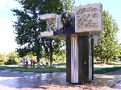
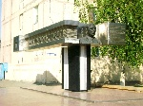
Памятник и улица Маршала Кошевого
Дата: 1985, 1988г. Автор: В.П.Поляков Место нахождение: ул. Кошевого, 14
Заслуга в присвоении улице имени Кошевого принадлежит преподавателю школы-интерната № 2 г.Волгодонска Нине Степановне Веретошенко, которая в 1981-83 г.г. вместе с группой энтузиастов совершила автопробег по местам боевого пути 24-й гвардейской дивизии Кошевого. Собрав документальный материал, подтверждающий, что наш регион освобождали войска под командованием П.К. Кошевого, они написали в горисполком ходатайство о присвоении одной из улиц новой части города Волгодонска его имени. И вот решением № 61 от 7.02.1979 года горисполком присвоил магистрали № 12 имя Маршала Кошевого, а Нина Степановна получила за свою работу орден «Знак Почета».
В гражданскую рядовой Первого казачьего полка Петр Кошевой (8(21) декабря 1904 - 30 августа 1976гг.) воевал против белополяков и контрреволюционных банд на Украине. После войны был командиром взвода в особой кавалерийской бригаде Московского военного округа, затем командиром эскадрона, начальником полковой школы, штаба полка. После окончания академии им. М.В. Фрунзе был назначен начальником штаба одной из дивизий Забайкальского военного округа, а в предвоенный 40-й получил назначение командиром 65-й стрелковой дивизии, с которой и прибыл на Волховский фронт. В 1943-м за умелое руководство войсками при штурме Сапун-горы на подступах к Севастополю и личное мужество Петру Кирилловичу Кошевому было присвоено звание Героя Советского Союза. За успешные боевые действия соединения, которыми командовал Кошевой, 15 раз отмечались в приказах Верховного главнокомандующего, а Кошевой был награжден второй медалью «Золотая звезда». На русской земле стоят сейчас 8 памятников Маршалу Кошевому и его дивизии, один из них - в Волгодонске, - работы скульптора В.П.Полякова, возвышающийся на улице носящей его имя. Этот памятник представляет собой образ дорожного указателя времен Великой Отечественной Войны. В нише установлен бюст П.К. Кошевого, справа - большой аннотационный текст, рассказывающий о военном пути маршала.
Памятник П.К. Кошевому является объектом культурного наследия регионального значения в соответствии с решением Малого совета Ростовского областного совета народных депутатов № 301 от 18.11.1992 г.
Notes:
1985,1988

Slide 19
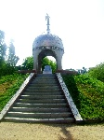
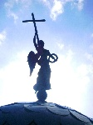
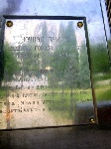
Волгодонцам, погибшим за Отечество - памятник-ротонда.
​Волгодонск, Ростовская область 47.516005° 42.19026°
Дата:9мая 1995года Авторы: скульптор Ю. Мокин; архитектор А.Лазарев Место нахождение: бульвар Великой Победы
В православной традиции возводить памятники в честь ратных подвигов сынов Отечества. 9 мая 1995 года на площади у спорткомплекса «Олимп» открылся памятный знак «Волгодонцам, погибшим за Отечество».
В облике памятника использованы мотивы традиционного православного храма. На высоте 2-х метров над площадкой поднимется часовенка в виде шлема русского богатыря. Венчает купол фигура ангела с крестом. К холму ведут бетонные ступени с четырех сторон. Внутри часовни расположены несколько памятных плит. На двух из них выбиты имена волгодонцев, погибших в Афганистане и Чеченской республике,
третья гласит: «Вечная память россиянам, погибшим в годы великой Отечественной войны 1941-1945 гг.»
Сооружался памятный знак на народные деньги. Часть денежных средств пожертвовали предприятия города «Атоммаш» и «Южтехмонтаж».
Notes:
1995-05-09

Slide 20
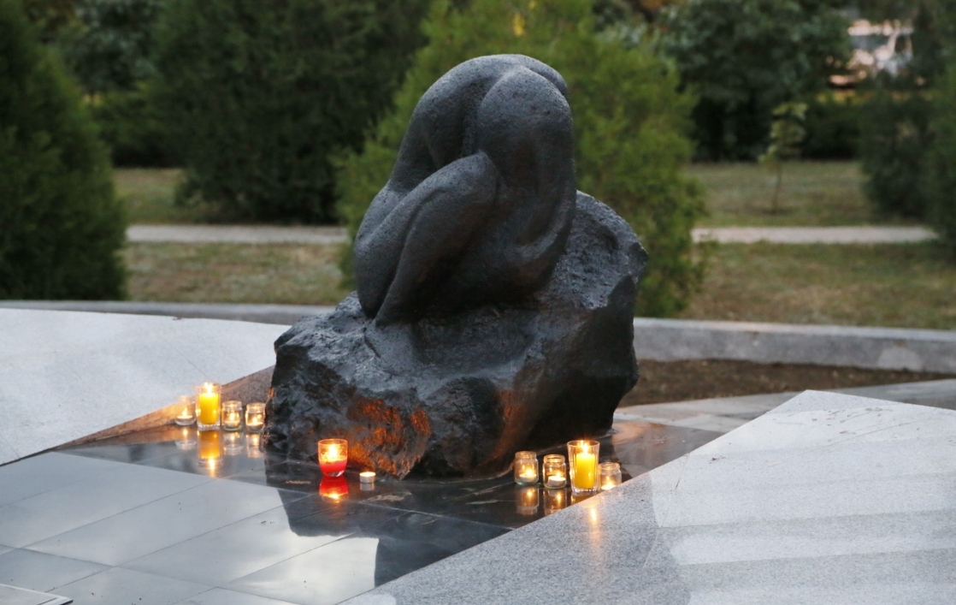
Мемориал памяти жертв террористического акта 16 сентября 1999 года
Волгодонск, Ростовская область 47.524476° 42.231678°
Дата: 16 сентября 2000 года
Автор: неизвестен Место нахождение: Октябрьское шоссе, 35
В сентябре 1999 года произошел ряд терактов в Москве.
16 сентября 1999 года, в 5 часов 57 минут, в Волгодонске взлетел на воздух автомобиль, начинённый взрывчаткой, по мощности равной примерно двум тоннам тротила.
Спустя год на месте взрыва был разбит Сквер памяти и установлен памятный знак - скорбящая женская фигура. Старожилы утверждают, что памятник – это одна из малых архитектурных форм авторства армянского художественного фонда, которые были привезены или созданы в годы строительства города.
16 сентября навсегда останется в нашей памяти как чёрный день в истории города. День, разделивший нашу жизнь на «до» и «после».
В этот день многие горожане приходят к мемориалу, чтобы отдать дань памяти погибшим.
Notes:
2000-09-16

Slide 21
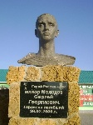
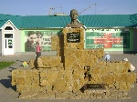
Памятник С. Г. Молодову
Волгодонск, Ростовская область 47.509284° 42.1659
Дата: 5 декабря 2006 года Авторы: Е.Е. Дердиященко Место нахождение: площадь С.Г. Молодова
Сергей Георгиевич Молодов служил в 56-й отдельной воздушно-десантной бригаде в Подгорах с 1993 по 1997 годы, затем в Пскове.
В ночь с 29 февраля на 1 марта 2000 года шестая рота 104-го парашютного десантного полка 76-й Псковской дивизии, которой командовал гвардии майор Сергей Георгиевич Молодов, практически вся погибла вместе со своим командиром в неравном бою с чеченскими бандитами в Аргунском ущелье у селения Улус Керт.
Сослуживцы, боевые товарищи предложили увековечить память ротного в городе Волгодонске. В 2001 году на ул. 30 лет Победы участок земли в 1000 квадратных метров выложили плиткой, засеяли газоны, поставили скамейки. Скульптор Е. Дердиященко по фотоматериалам сделал эскиз проекта, вылепил бюст. 5 декабря 2006 года на улице 30 лет Победы был открыт памятник Герою России Сергею Молодову.
На невысоком постаменте из местного ракушечника установлен бюст героя. Площадь впоследствии была названа его именем. Здесь, у памятника, ежегодно проходят праздничные мероприятия в День Воздушно-десантных войск.
Notes:
2006-12-05

Slide 22
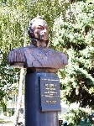
Памятник М. И. Платову
Волгодонск, Ростовская область 47.514994° 42.156979°
Дата: 17 августа 2007г.
Авторы: Е.Е. Дердиященко, В.С. Васильев
Место нахождение: перекресток ул.Ленина и ул. 50 лет СССР
17 августа 2007 года на пересечении улиц Ленина и 50 лет СССР был торжественно открыт памятник атаману Войска Донского
Матвею Ивановичу Платову (1733-1818).
Матвей Платов родом из станицы Старочеркасской, участник русско-турецкой (1787-1792) и (1806-1812), персидской войн (1795-1796); павловского авантюрного «похода в Индию». Прославился в Отечественной войне 1812 года как командующий конным корпусом. Российские и зарубежные газеты посвящали Платову целые страницы, перечисляя его подлинные и вымышленные подвиги и заслуги. О нем сочиняли песни, печатали его портреты.
Автор и скульптор Егор Дердиященко работал над памятником около полугода. Памятник выполнен из кованой меди. Чтобы облик знаменитого атамана получился достоверным, мастер подробно изучил его жизненный путь, с художником по металлу Виктором Васильевым выверял каждую черту. За создание образа знаменитого казака Е.Е.Дердиященко был награжден медалью.
Открытие памятника Матвею Платову – это знак возрождения казачества на Дону. У его подножия юные кадеты Донского казачьего кадетского профессионального училища принимают присягу, проходят награждения выдающихся деятелей казачьего движения.
Notes:
2007-08-17

Slide 23
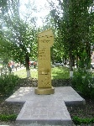
Стела, посвященная памяти милиционеров, отдавших жизнь при выполнении служебного долга перед Родиной
Дата: 8 сентября 2005 г.
Автор: Е.Е. Дердиященко
Место нахождение: возле здания УВД (проспект Строителей д.1)
8 сентября 2005 года возле здания УВД Волгодонска состоялось открытие памятника милиционерам, погибшим во время исполнения служебного долга. Полутораметровая стела, стилизованная под бронзу, была выполнена специалистами ЗАО ИЦ «Грант» по эскизу скульптора Егора Дердиященко. На памятнике высечены надпись «Памяти героически погибших сотрудников УВД города Волгодонска» и имена волгодонцев, погибших на службе. Их четверо: капитан Мавлут-Гири Хачароев, расстрелянный боевиками в Чеченской республике; сержант Юрий Шахов, водитель-милиционер, погибший в результате дорожно-транспортного происшествия во время служебной командировки; сержант Владимиру Ткачев и рядовой Андрей Стеблин, павшие от рук вооруженных преступников.
В церемонии открытия монумента участвовал весь личный состав Управления внутренних дел Волгодонска, представители администрации города, вдовы и дети погибших.
- Я попытался отразить в этом памятнике лаконичные и выразительные символы, - поделился своими мыслями скульптор Егор Дердиященко. - Каждый увидит в чем то, что ему близко. Кто-то - просто столб с высеченной надписью, милицейской фуражкой и цветами. Кто-то - приспущенное знамя, кто-то - крылья. Главное - чтобы жила память.
Notes:
2005-09-08

Slide 24
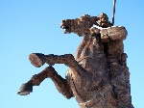
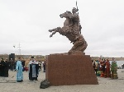
Памятник Якову Петровичу Бакланову и Курган казачьей славы
Волгодонск, Ростовская область 47.512274° 42.184193°
Дата: 4 ноября 2008 г. Автор: Е.Е. Дердиященко Местонахождение: городская набережная
Мемориальный комплекс Курган казачьей славы открыт 4 ноября 2008 года на городской набережной Волгодонска.
В него входит 7-метровая конная статуя казачьему генералу Якову Петровичу Бакланову, расположенная у символического кургана, на срезе которого в виде барельефов отражена история донского казачества, выбиты портреты донских атаманов.
Яков Петрович Бакланов - уроженец станицы Гугнинской (теперь названной в его честь Баклановской), казачий генерал, герой Кавказской войны 1801-1864 гг., полный кавалер боевого ордена Святой Анны.
Автор идеи создания памятника – Виктор Стадников - Почетный гражданин города Волгодонска, председатель Общественной палаты г. Волгодонска (2005-2020гг.), в начале 2000-х годов, возглавлявший советов стариков города и Восточный казачий округ. Идею создания памятника поддержали все волгодонцы, казаки, администрация города. В короткий срок было собрано около 15 миллионов рублей пожертвований. На субботниках горожане безвозмездно благоустраивали набережную вокруг Кургана казачьей славы.
За создание мемориального комплекса генерала Бакланова скульптор Е.Е. Дердиященко награжден орденом «За Веру, Дон и Отечество».
Notes:
2008-11-04

Slide 25
Памятник Ф.Ф.Ушакову
Волгодонск, Ростовская область 47.52425° 42.213345°
Дата: 4ноября 2008 г. Автор: Е. Е.Дердиященко
Место нахождение: на территории Рождественского Кафедрального собора у храма, ул. К.Маркса д.1
Адмирал Федор Федорович Ушаков вошел в историю как опытный и решительный флотоводец. В честь флотоводца учреждены орден и медаль Ушакова. Слава о воинских подвигах адмирала известна не только в России но и далеко за ее пределами. Но Церковь хранит память о нем не только как об адмирале, не проигравшем ни одного сражения,
но и как о человеке глубоко верующем, праведной и высоко нравственной жизни.
В Волгодонске на территории Рождественского Кафедрального собора расположен храм православного воина Федора Ушакова.
4 ноября 2008 года рядом с малым храмом был установлен памятник знаменитому флотоводцу.
Словно высеченная из камня двухметровая фигура легендарного воина, установлена на пьедестале, символизирующем мостик корабля.
На пьедестале высечены слова флотоводца: «Не отчаивайтесь, сии бурные бури обратятся к славе России».
Рядом с памятником установлены корабельный якорь и корабельная пушка, изготовленная цимлянскими мастерами по старинным
чертежам времен Ушакова.
На церемонии открытия памятника выступили певчие Троицко-Сергиева монастыря из Подмосковья, моряки Прикаспийской флотилии
из Астрахани и офицеры-моряки запаса.
Notes:
2008-11-04

Slide 26
БЮСТ М. В. Ревенко
Волгодонск, Ростовская область 47.522185° 42.147335°
Дата: 20 ноября 2008 года
Автор: Е.Е. Дердиященко
Место нахождение: на территории школы № 7
Церемония открытия бюста Героя Российской Федерации полковника Михаила Владимировича Ревенко, погибшего при исполнении воинского долга в Чеченской республике состоялась 20 ноября 2008 года.
Михаил Ревенко родился 7 января 1956 года. После окончания средней школы поступил в институт сельскохозяйственного машиностроения в Ростове-на-Дону. На военную службу призван в феврале 1981 года. Служил в Германии, Средней Азии, с августа 1993 года - во внутренних войсках МВД России. С 1995 по 2000 годы десятки раз выполнял боевые задачи в зоне осетино-ингушского конфликта, в Чеченской республике и Дагестане. Был награжден медалями Суворова и «За боевые заслуги» 1 и 2 степени. Мужественный воин и порядочный человек - так о нем говорят сослуживцы. Таким он оставался всегда, и в последнем бою с чеченскими боевиками 15 марта 2000 года, когда с отрядом спецназа на танке, прикрывая горную тропу на окраине села Комсомольское, был убит. Указом президента РФ полковник Михаил Владимирович Ревенко за мужество и героизм награжден Золотой звездой Героя России посмертно.
Памятник Герою России М.В. Ревенко установлен перед общеобразовательной школой № 7, в которой он учился, взрослел, отсюда ушел в большую жизнь, выбрав нелегкую и опасную профессию - защищать мир, порядок и жизнь.
Автор бюста - волгодонский скульптор, член Союза художников России Е.Е. Дердиященко. Памятник строился по инициативе городской общественной организации «Боевое братство» на средства, собранные волгодонцами: добровольные пожертвования общественных организаций и горожан, перечисления предприятий и организаций. Помогли областная ростовская и московская общественные организации «Боевого братства», городская администрация.
Notes:
2008-11-20

Slide 27
Памятник «Святые благоверные Петр и Феврония»
Волгодонск, Ростовская область 47.512789° 42.161639°
Дата: 27 ноября 2013 года Автор: Е.Е. Дердиященко Место нахождение: сквер на ул. Ленина, 79 (напротив ЗАГСа)
С 2009 года в нашей стране в рамках общенациональной программы «В кругу семьи» стали устанавливаться памятники благоверным князю Петру и княгине Февронии Муромским, которые считаются в православной традиции покровителями семьи, любви и верности.
27 ноября 2013 года в сквере напротив ЗАГСа в Волгодонске состоялось торжественное открытие скульптурной композиции «Святые благоверные Петр и Феврония» и аллеи «Золотые семьи». В церемонии открытия приняли участие руководители Волгодонска, члены Ассоциации атомных территорий России, а также супружеские пары, чьи портреты украсили аллею «Золотые семьи». Перед началом церемонии глава Волгодонской епархии, епископ Волгодонский и Сальский Корнилий отслужил торжественный молебен и совершил чин освящения скульптурной композиции.
Памятник Петру и Февронии Муромским изготовил волгодонский скульптор Егор Дердиященко. Рядом со скульптурной композицией разбит небольшой сквер, оборудованы места для отдыха. Со стороны городского отдела ЗАГС к скульптуре ведет пешеходная дорожка, по краю которой в обрамлении стилизованных «брачных колец» размещены портреты лучших семейных пар Волгодонска, проживших в благополучном браке 45 и более лет.
За несколько лет существования памятника он стал культовым местом для молодоженов и влюбленных. 8 июля возле скульптурной композиции «Святые благоверные Петр и Феврония» проходят торжественные мероприятия, посвященные празднику - Дню семьи, любви и верности.
Notes:
2013-11-27

Slide 28
БЮСТ императору Николаю II
Волгодонск, Ростовская область 47.508767° 42.188515
Дата: 17 июля 2017 г. Автор: В. И. Грищенко Место нахождение: во дворе Свято-Троицкого храма Свято-Ильинского прихода, ул. Весенняя, 5
Николай II (1868-1918) – последний император России из династии Романовых, был расстрелян вместе со своей семьей большевиками в июле 1918 года. В 1981 году царская семья была причислена к лику мучеников Русской православной церковью за границей, а в 2000 году была канонизирована Русской Православной Церковью в России. В настоящий момент императорская семья почитается Святыми Царственными Страстотерпцами.
17 июля 2017 года в день памяти святых Царственных мучеников возле храма Святой Живоначальной Троицы г. Волгодонска состоялось открытие и освящение бюста святого страстотерпца, царя Николая II.
Автор памятника – непрофессиональный скульптор Виктор Иванович Грищенко, житель города Калач Воронежской области. Средства выделил городской предприниматель Николай Кривошлыков, первый заместитель генерального директора компании «Атоммашэкспорт».
«Изначально я предполагал создать бюст Николая II и установить его в Калаче, - рассказывает В. Грищенко. - Даже благословение получил у батюшки и приступил к работе. Но в храме вскоре начался ремонт, и установить памятник там оказалось пока невозможно. А тут как раз приехал Николай Иванович, который, как я знаю, внес и продолжает вносить немалый вклад в строительство Свято-Троицкого храма в Волгодонске. Тогда и родилась идея подарить бюст императора волгодонскому храму».
Notes:
2017-07-17

